Slide 1
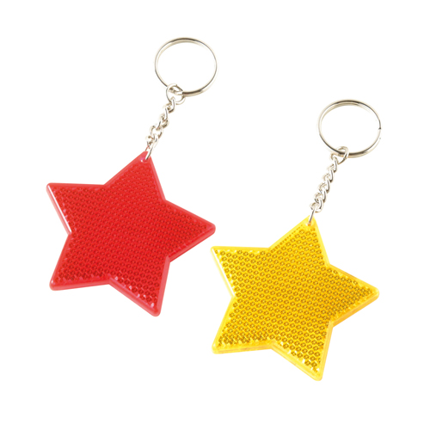
【提案書】
反射板キーホルダーほし
特徴
反射板をそのまま可愛い星型のキーホルダーにしたアイテムです。ヘッドライトの光などを効果的に反射してくれますので、バッグなどに取り付けておけば夜道も安心して歩けます。
納期
納期スペース
仕様
素 材 ： PS
サイズ ： 60×63×7mm
包 装 ： ポリ入
お見積
お見積りスペース

